Slide 1
Занятие по подготовке к обучению грамоте «Путешествие на планету Щипуран» в подготовительной группе для детей с ТНР МКДОУ д/с № 25 Учитель – логопед Сорокина О.Б.

Slide 2
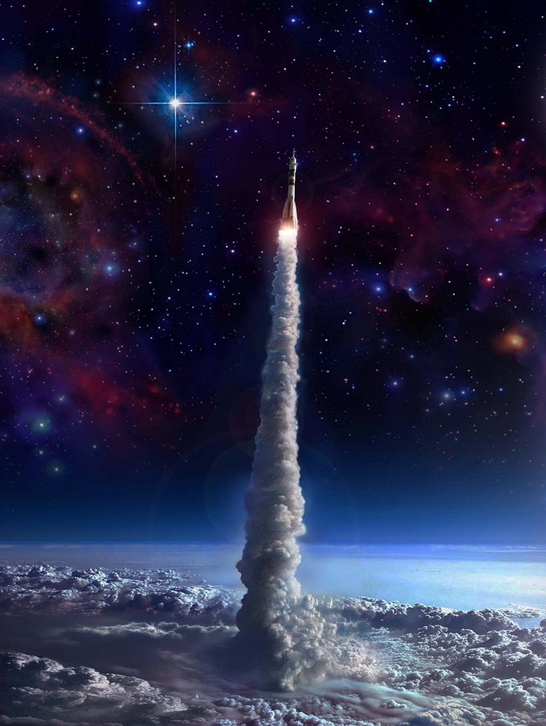

Slide 4
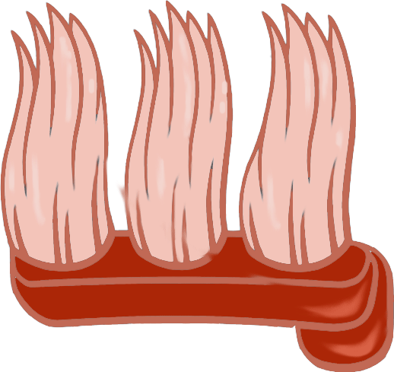
Щ щ
С с

Slide 5
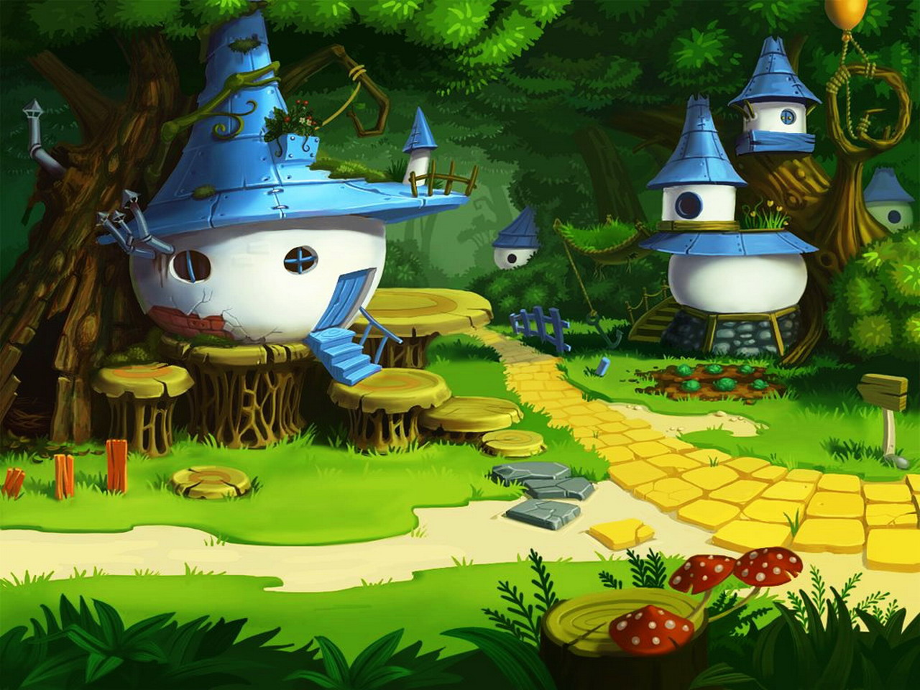
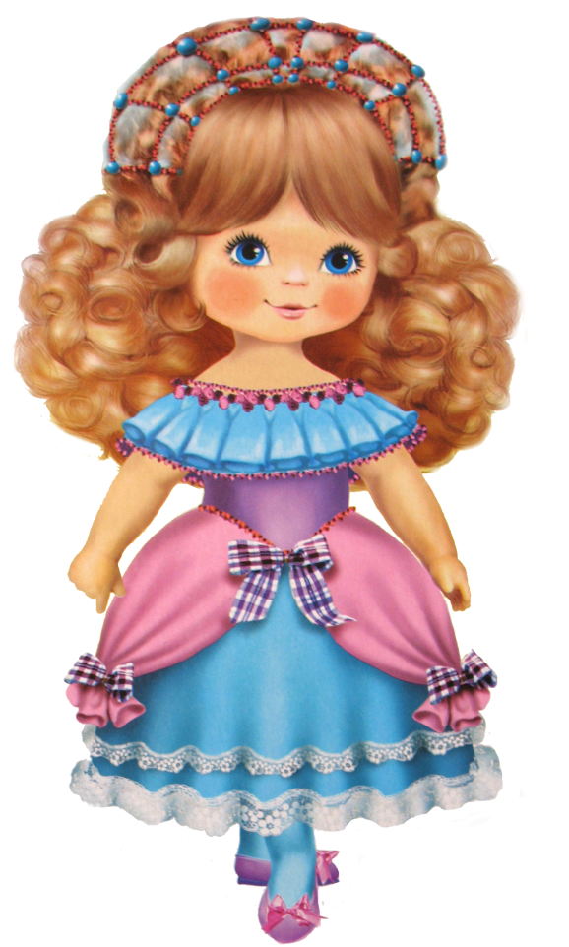

Slide 6
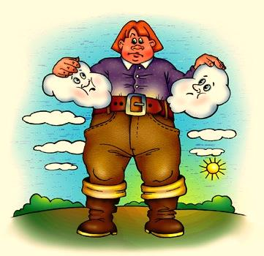

Slide 7
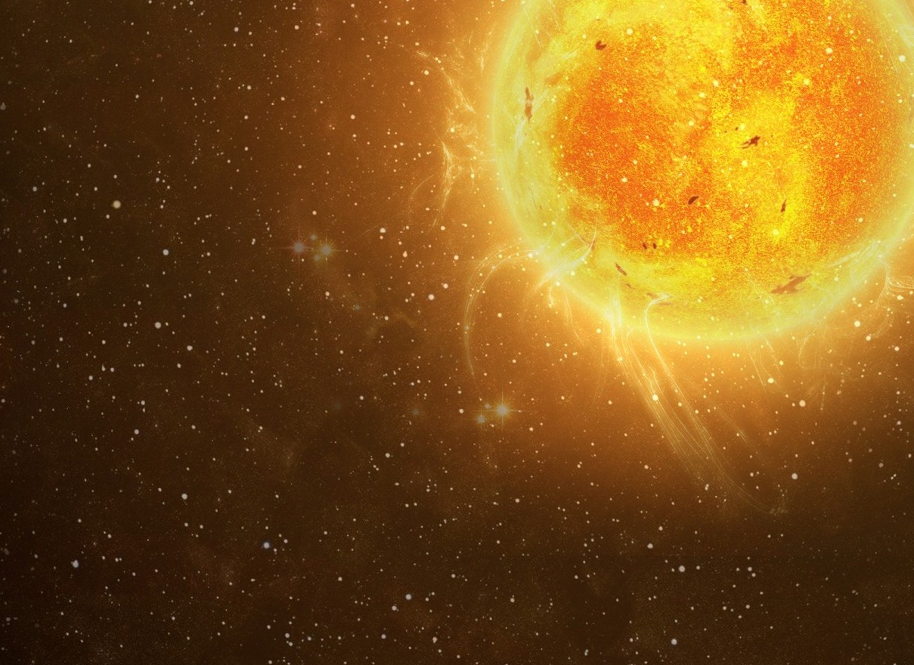

Slide 8
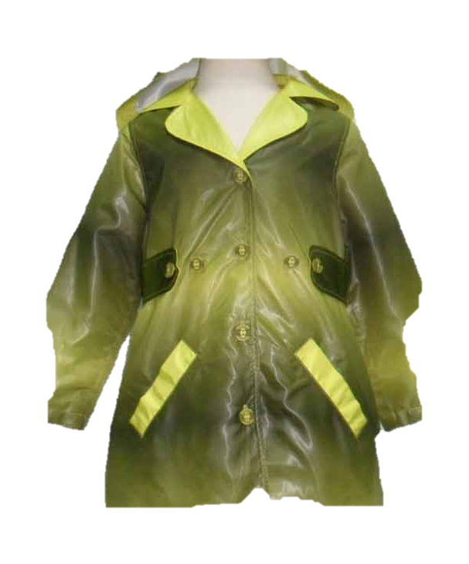

Slide 9
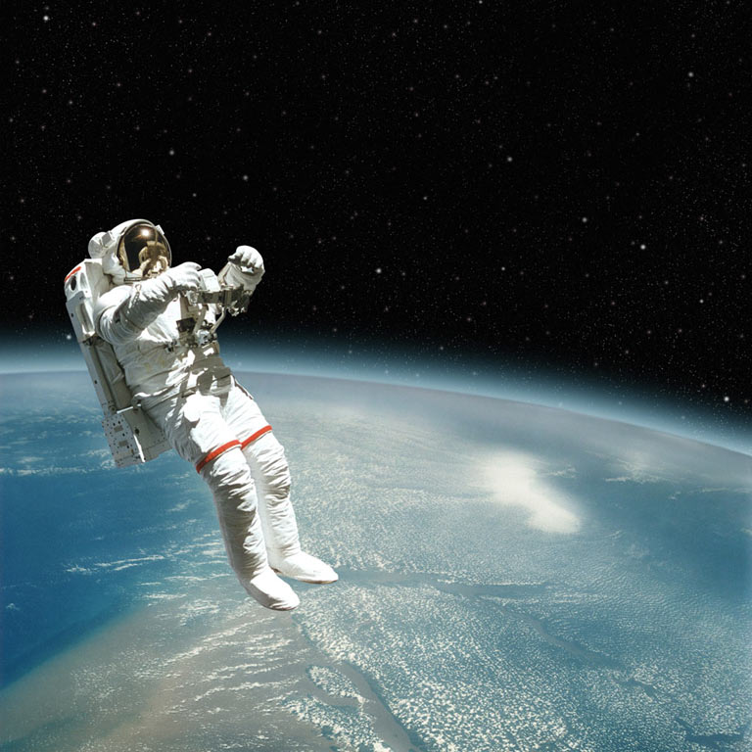

Slide 10
